Slide 1
ФГБОУ ВО «Кубанский государственный технологический университет» (ФГБОУ ВО «КубГТУ») Факультет: Информационных технологий и кибербезопасности Кафедра: Информационных систем и программирования ВСТРАИВАЕМЫЕ СИСТЕМЫ ЛАБОРАТОРНАЯ РАБОТА №5 Измерение температуры.
Выполнил студент 23-КБ-ПР3
Давков Ярослав
Проверил ст. преподаватель
Кушнир Надежда Владимировна

Slide 2
Цель работы и задания
Цель работы: разработать программу измерения температуры на Arduino.
Задание: разработать программу измерения температуры и зажигания светодиода в зависимости от значения температуры.

Slide 3
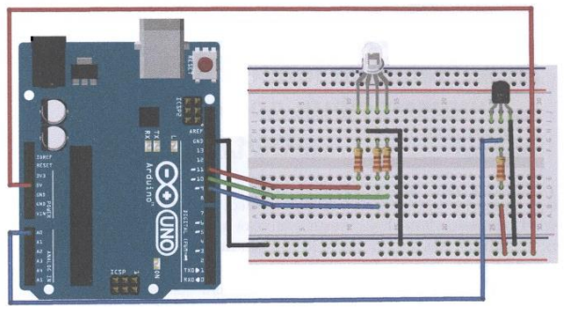
Ход работы
const int sensorPin = A0;
const int rledR = 9;
const int rledG = 10;
const int rledB = 11;
void setup()
{
Serial.begin(9600);
pinMode(rledR, OUTPUT);
pinMode(rledG, OUTPUT);
pinMode(rledB, OUTPUT);
}
float readTemperatureC()
{
int raw = analogRead(sensorPin);
float V = raw * (5.0 / 1023.0);
float T = (V - 2.73) / 0.01;
return T;
}
void loop()
{
float T = readTemperatureC();
Serial.print("Temperature C: "); Serial.println(T);
if (T < 20)
{
analogWrite(rledR, 0); analogWrite(rledG, 0); analogWrite(rledB, 255);
}
else if (T < 30)
{
analogWrite(rledR, 0); analogWrite(rledG, 255); analogWrite(rledB, 0);
}
else
{
analogWrite(rledR, 255); analogWrite(rledG, 0); analogWrite(rledB, 0);
}
delay(1000);
}
Схема: LM335 к Vcc и к A0 через резистор 2.2 кОм как в методичке, RGB через резисторы 220 Ом.

